Slide 1

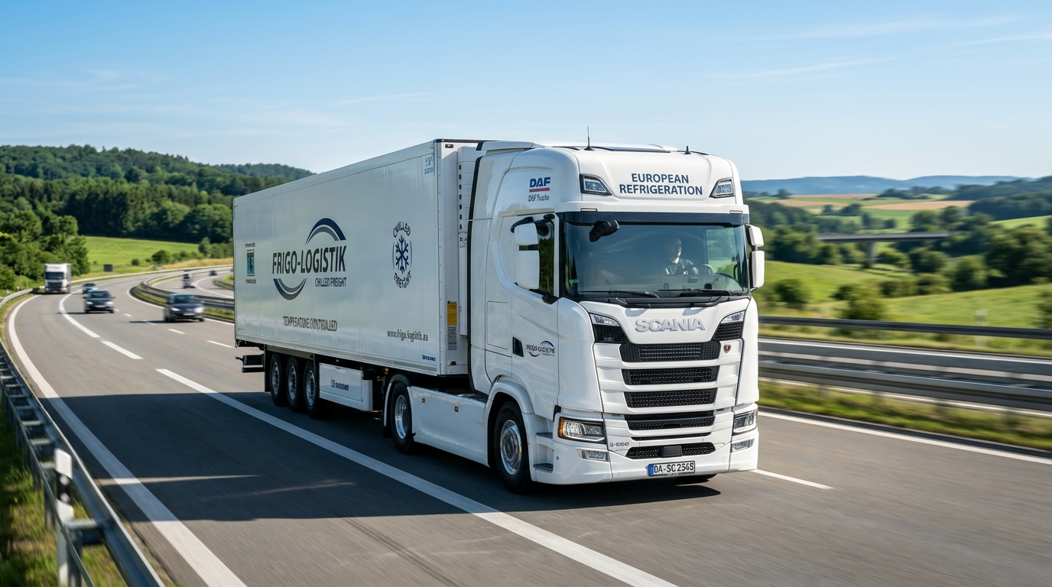
ТРАНСПОРТНО-ЛОГИСТИЧЕСКАЯ КОМПАНИЯ
ООО «FORTISWAY»
Надежный логистический путь для вашего бизнеса
Организуем оперативную доставку грузов по Ташкенту, регионам Республики Узбекистан и международным коридорам: Турция, Европа, Китай, СНГ. Фиксированные прозрачные ставки, официальный договор и 100% материальная ответственность.
СРОЧНОСТЬ
Подача от 2 часов
Быстрое предоставление автотранспорта по Ташкенту и в областях. Срочные заявки день в день.
✓ Подача день в день
АВТОПАРК
Тоннаж 1.5–40 т
Городские Isuzu/Газель, еврофуры 20 т (тент 92м³, мега 100м³, реф), низкорамные тралы.
✓ Любой подвижной состав
НАДЕЖНОСТЬ
100% ответственность
Официальный договор экспедирования, страхование CMR, номерные пломбы, ЭСФ с НДС 12%.
✓ Полная материальная защита
КОНТРОЛЬ
GPS-трекинг 24/7
Круглосуточный диспетчерский контроль, персональный логист и онлайн-отчеты о рейсе.
✓ Спутниковый мониторинг

Slide 2
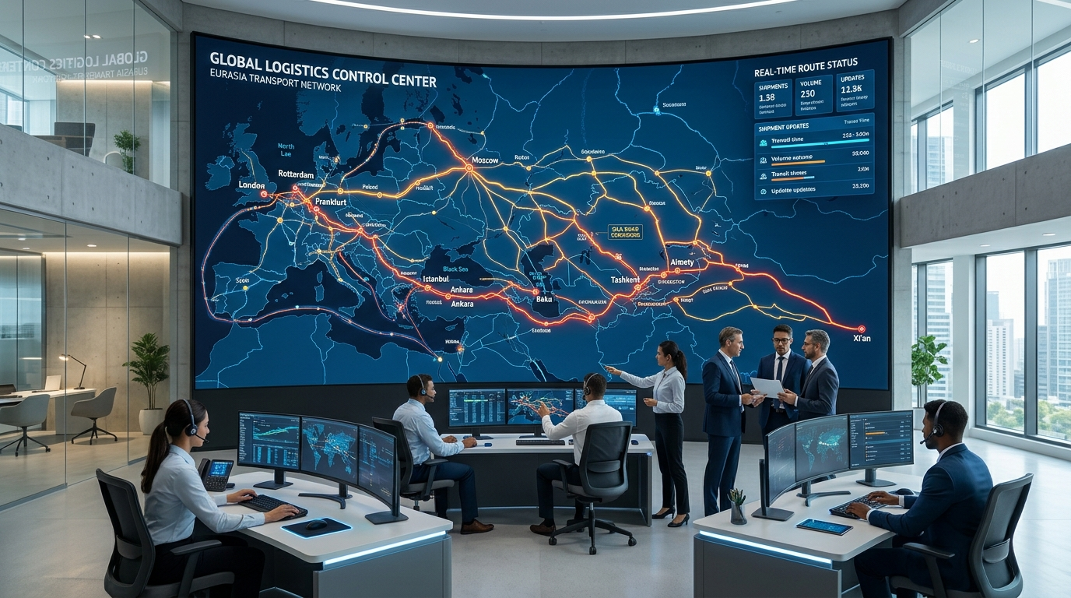
ГЕОГРАФИЯ & МАРШРУТЫ
Доставка в любую точку: Узбекистан & Мировые хабы
Прямое сообщение между промышленными центрами РУз и ключевыми партнерами мировой торговли
FORTISWAY | 24/7
КЛЮЧЕВЫЕ МАРШРУТЫ И СРОКИ ДОСТАВКИ:
🇺🇿 Ташкент (Хаб): Подача от 2 часов, снабжение сетей и вывоз с СВХ.
🇺🇿 Ферганская долина: Ежедневно, срок 12–24 часа.
🇺🇿 Самарканд / Бухара / Навои: Регулярные автопоезда, 24–48 часов.
🇹🇷 Турция (Стамбул / порты): 7–10 дней (FTL тенты, паромы, сборные грузы).
🇪🇺 Европа (Польша, Германия): 10–14 дней (Транскаспийский коридор / рефы).
🇨🇳 Китай (Иу, Гуанчжоу, Урумчи): 8–12 дней (автодоставка сырья и комплектующих).
🇰🇿 Казахстан и СНГ: 2–4 дня (прямой транзит, гарантии, пломбы).
🚢 Каспийский паром (ТМТМ): Баку ➔ Актау/Курык в обход закрытых зон.
ООО «FORTISWAY» • Надежные грузовые перевозки • +998 (93) 555-51-11 • Все регионы РУз & Международный ВЭД

Slide 3
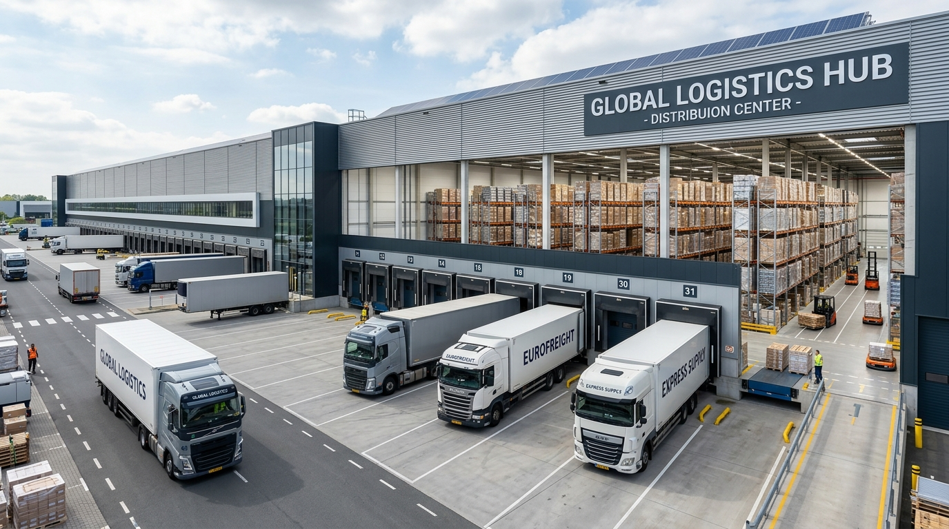
УСЛУГИ & АВТОПАРК
Комплексные транспортные решения под ваши задачи
Подбираем транспорт строго под весовые параметры, объем и требования к хранению
FORTISWAY | 24/7
🚛 Комплектные еврофуры (FTL)
20–22 т • 86–92 м³ (стандарт) и 100–105 м³ (мегатрейлеры h=3.0м). Прямая доставка «дверь-в-дверь» без перегруза в пути.
❄️ Рефрижераторы (-20°C...+20°C)
Перевозка пищевой продукции, сырья, фармы и кормов с постоянным термоконтролем и обязательной выдачей термочеков на выгрузке.
📦 Сборные грузы (LTL)
Экономичная доставка от 1 паллета. Оплата только за фактически занятый объем. Экономия до 40% на небольших и регулярных партиях.
🏗️ Негабарит и спецтранспорт
Низкорамные тралы для оборудования и тяжелой техники. Маневренные городские Isuzu и Газели 1.5–5 т с гидробортом.
ООО «FORTISWAY» • Надежные грузовые перевозки • +998 (93) 555-51-11 • Все регионы РУз & Международный ВЭД

Slide 4
ОТРАСЛИ & СТАНДАРТЫ
Отраслевой опыт и стандарты безопасности
Надежная доставка сырья и готовой продукции с полной юридической защитой
FORTISWAY | 24/7
🏭 С КАКИМИ ОТРАСЛЯМИ МЫ РАБОТАЕМ:
• Производственные заводы: Бесперебойный завоз сырья (металл, текстиль, полимеры, пищевые ингредиенты) и вывоз готовой продукции.
• Дистрибьюторы и оптовики: Снабжение филиалов и региональных складов строго по утвержденным графикам поставок.
• Строительный сектор: Перевозка металлопроката, сухих смесей, изоляционных материалов и проектного оборудования.
• Ритейл и торговые сети: Своевременная доставка в РЦ с соблюдением выделенных тайм-слотов разгрузки.
🛡️ КОМПЛЕКСНЫЙ СТАНДАРТ БЕЗОПАСНОСТИ:
• Сертифицированный такелаж: Стяжные ремни 5000 daN, противоскользящие маты и защитные уголки для надежного крепления.
• Номерная пломбировка: Опломбирование кузова сразу после погрузки с обязательной фиксацией номера в CMR/ТТН.
• Страхование ответственности: Работа по договору транспортной экспедиции с полным страховым покрытием ответственности CMR.
• Бухгалтерская чистота: ЭСФ с НДС 12%, ТТН, CMR и экспедиторские расписки передаются в день завершения рейса.
ООО «FORTISWAY» • Надежные грузовые перевозки • +998 (93) 555-51-11 • Все регионы РУз & Международный ВЭД

Slide 5
ПРЕИМУЩЕСТВА СЕРВИСА
Почему корпоративные клиенты доверяют FortisWay
Снижаем логистические риски, обеспечиваем полную прозрачность и строго соблюдаем сроки
FORTISWAY | 24/7
ВЫДЕЛЕННЫЙ СЕРВИС
👤 Персональный логист 24/7
Один персональный специалист ведет вашу заявку от первого расчета ставки до выгрузки и возврата оригиналов закрывающих документов.
✓ Прямая связь по телефону и Telegram
ОНЛАЙН МОНИТОРИНГ
📡 GPS-контроль каждого км
Постоянный спутниковый трекинг движения автопоезда: вы получаете статус местоположения и точное прогнозное время прибытия.
✓ Точность трекинга до 10 метров
ФИКСИРОВАННЫЙ ТАРИФ
💰 Прозрачная ставка без доплат
Заранее утверждаем и жестко фиксируем стоимость в договоре-заявке. Никаких скрытых наценок, официальный расчет с НДС 12%.
✓ Полный комплект ЭСФ и актов
ОПЕРАТИВНОСТЬ
⚡ Подача авто день в день
Собственный парк и проверенный партнерский пул позволяют оперативно закрывать горящие, плановые и внеплановые отгрузки.
✓ Резервный транспорт на линии
МАТЕРИАЛЬНАЯ ЗАЩИТА
🛡️ 100% ответственность
Несем полную финансовую и юридическую ответственность за целостность и сохранность груза по договору и международным нормам CMR.
✓ Страховое покрытие каждого рейса
ПУНКТУАЛЬНОСТЬ
⏱️ Точный тайминг разгрузки
Строгое соблюдение окон доставки на распределительных центрах и складах заказчика. Надежно защищаем от штрафов и простоев.
✓ Погрузка точно в согласованный слот
ООО «FORTISWAY» • Надежные грузовые перевозки • +998 (93) 555-51-11 • Все регионы РУз & Международный ВЭД

Slide 6
ПОРЯДОК ВЗАИМОДЕЙСТВИЯ
Организуем перевозку в четыре простых шага
Максимально понятная и отработанная процедура оформления — от заявки до сдачи груза
FORTISWAY | 24/7
ШАГ 01
Параметры груза
Прием спецификаций
Направляете маршрут (откуда / куда), характеристики груза (вес, объем, паллеты, терморежим) и желаемые даты подачи.
✓ Заявка за 2 мин
ШАГ 02
Расчет и бронь
Фиксация тарифа
В течение 15–30 минут рассчитываем оптимальную стоимость, согласовываем маршрут и бронируем борт под рейс.
✓ Ответ до 30 мин
ШАГ 03
Договор-заявка
Подписание ЭДО
Фиксируем дату подачи, условия доставки и ставку в официальном договоре-заявке. Подтверждаем водителю.
✓ Юридическая чистота
ШАГ 04
Погрузка и рейс
Выдача документов
Подаем авто точно в срок, принимаем груз, ведем рейс по GPS и передаем оригиналы ТТН, CMR и ЭСФ.
✓ 100% контроль рейса
ООО «FORTISWAY» • Надежные грузовые перевозки • +998 (93) 555-51-11 • Все регионы РУз & Международный ВЭД

Slide 7
КОНТАКТЫ & РЕКВИЗИТЫ
Готовы рассчитать вашу перевозку прямо сейчас
Официальные реквизиты ООО «FORTISWAY» и прямые контакты логистической службы
FORTISWAY | 24/7
🏢 РЕКВИЗИТЫ ООО «FORTISWAY»:
Полное наименование: ООО «FORTISWAY»
Юридический адрес: Узбекистан, г. Ташкент, Яшнабадский район, МСГ Тойтепа, ул. Садика Азимова, 3-й проезд, д. 20
ИНН: 313334329 | ОКЭД: 49410 (Грузовой автотранспорт)
Банк: АКИБ «Ipak Yo'li», Чиланзарский филиал | МФО: 01067
Расчетный счет: 20208000607538177001
Руководитель: Директор Юнусов Азизхон Рашитхонович
📞 ПРЯМАЯ СВЯЗЬ С ЛОГИСТАМИ:
Дежурный логист (круглосуточно):
+998 (93) 555-51-11
Оперативный расчет ставок, подача транспорта по РУз и ВЭД
Отдел расчетов и договоров:
+998 (93) 555-11-21
Согласование тарифов, заключение договоров-заявок
Электронная почта:
info@fortisway.uz
Прием спецификаций и тендерной документации
Telegram-канал и бот:
@fortisway
Быстрый запрос ставки в мессенджере 24/7
ООО «FORTISWAY» • Надежные грузовые перевозки • +998 (93) 555-51-11 • Все регионы РУз & Международный ВЭД

